Slide 1
데이터 정렬 프로그램 개발
자료구조 3차 과제
2018.06.13
5조
2013130032 장지훈
2016156010 김주영
2016156032 전유미

Slide 2
목차
1
WordCount 프로그램
2
Stem_leaf 프로그램
3
과제 총 결과 도출
구현 시나리오
정렬 소스 코드
실행 화면&결과
구현 시나리오
정렬 소스 코드
실행 화면&결과
최종 결과 제시

Slide 3
WordCount 프로그램 – 입력 데이터(sample2.txt)
1
정렬 알고리즘 3종을 선택적으로 사용하는
WordCount program 구현
- 데이터 파일에 들어 있는 영어 단어를 찾아 단어와 빈도수를 표기하는 프로그램
- 프로그램의 목적은 데이터 파일에 포함되어 있는 중요 단어 추출하여 내용 추정

Slide 4
WordCount 구현 시나리오
1
<동작 알고리즘>
영어 단어가 들어있는 파일에서 영어 단어를 추출
영어 단어와 빈도수 기준으로 내부 정렬
출력 1
출력 2
출력 3
선택 정렬
힙 정렬
쉘 정렬
단어 오름차순으로
단어와 빈도수 출력
단어와 빈도수
오름차순으로 출력
(선택과 비교)
제시된 단어를 찾아
단어와 빈도수 출력

Slide 5
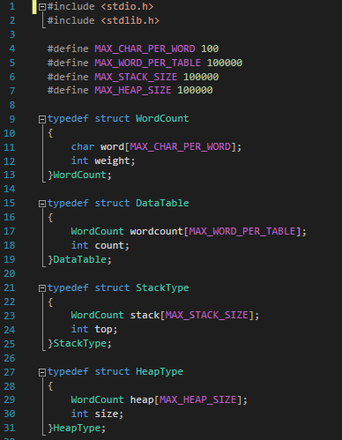
WordCount 정렬 코드
1
오버 플로우 방지 위해 큰 사이즈 정의
단어와 빈도수 저장할 구조체 정의
단어와 빈도수의 집합과 자료의 개수를 저장할 구조체 정의
스택, 힙 자료형 정의

Slide 6
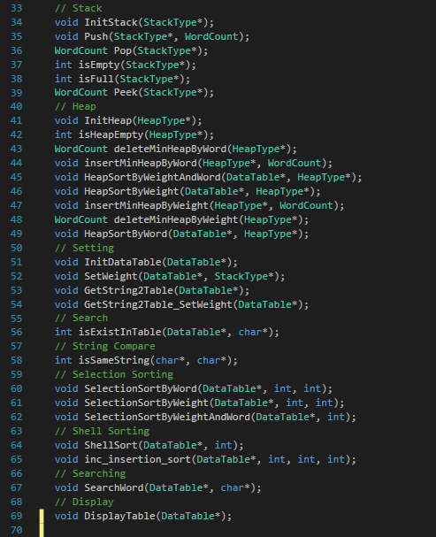
WordCount 정렬 코드
1
스택 관련 함수 프로토타입
힙 관련 함수 프로토타입
테이블 초기화 관련 함수 프로토타입
테이블에 매개변수로 넘어가는 문자열 존재 확인 함수
문자열 중복 확인 함수

Slide 7
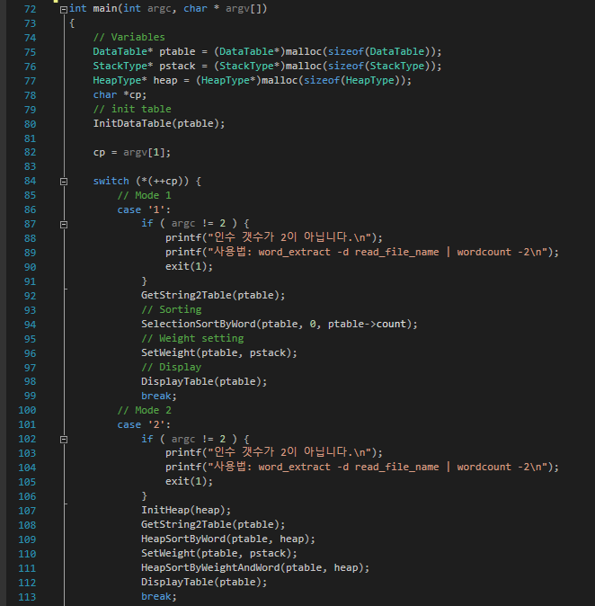
WordCount 정렬 코드
1
큰 메모리 잡기 위해 지역변수 대신 메모리 할당
테이블 초기화
터미널 창에서 명령어 받기 위해 작업 실행
과제 출력 위해 case문 작성

Slide 8
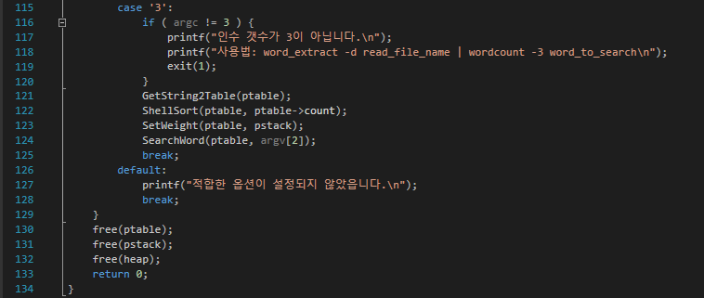
WordCount 정렬 코드
1
과제 출력 위해 case문 작성

Slide 9
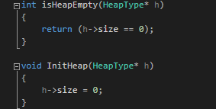
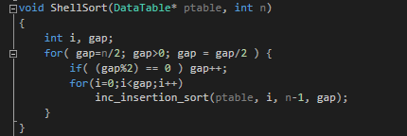
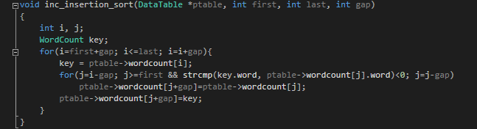
WordCount 정렬 코드
1
힙이 비었는지 확인
힙 초기화
쉘 정렬 알고리즘
쉘 정렬 시 gap에 따라 삽입 정렬

Slide 10
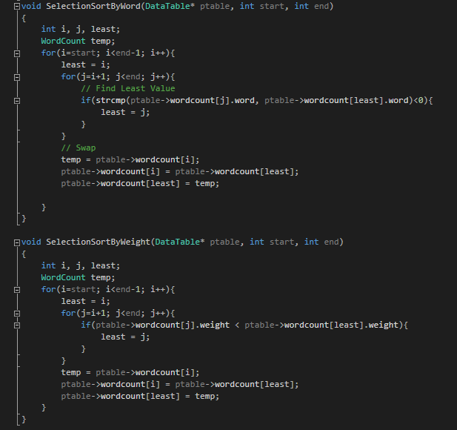
WordCount 정렬 코드
1
선택 정렬 이용해
단어 오름차순 정렬

Slide 11
WordCount 정렬 코드
1
선택 정렬 이용해
단어 빈도수 기준
오름차순 정렬

Slide 12
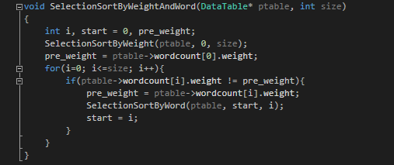
WordCount 정렬 코드
1
선택 정렬 이용해 단어 빈도수 오름차순 정렬 후, 빈도수 같은 것끼리 단어 오름차순(아스키코드 값) 정렬

Slide 13
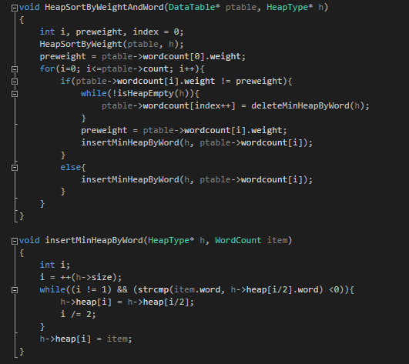
WordCount 정렬 코드
1
힙 정렬을 이용해 단어 빈도수 오름차순으로 정렬 후 빈도수가 같은 것 끼리 단어 오름차순(아스키코드값) 정렬
단어 오름차순으로 최소 힙 삽입 연산

Slide 14
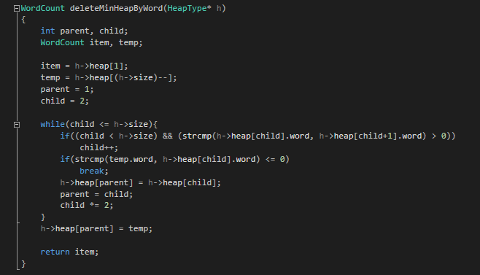
WordCount 정렬 코드
1
단어 오름차순으로
최소 힙 삽입 연산

Slide 15
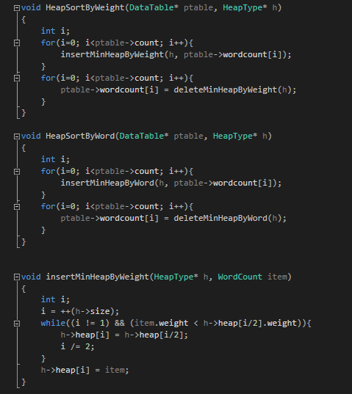
WordCount 정렬 코드
1
힙 정렬 이용해 빈도수 기준 오름차순 정렬
힙 정렬 이용해 단어(아스키코드 값) 기준
오름차순 정렬
빈도수 오름차순 기준 최소 힙 삽입 연산

Slide 16
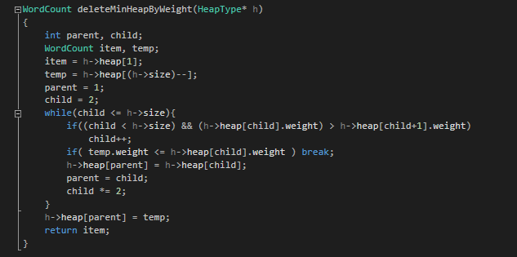
WordCount 정렬 코드
1
빈도수 오름차순 기준 최소 힙 삭제 연산

Slide 17
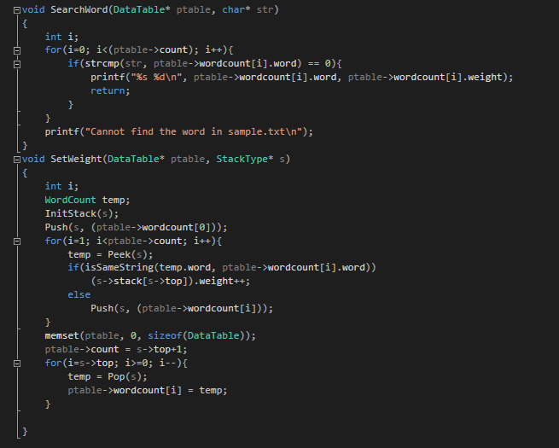
WordCount 정렬 코드
1
단어 순차 탐색 알고리즘
탐색 실패 시 메시지 출력
스택 이용해 빈도수 처리

Slide 18
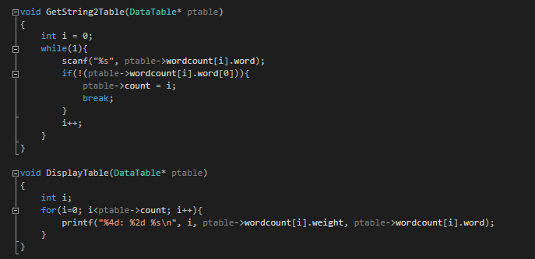
WordCount 정렬 코드
1
word_extract 프로그램이 출력한 단어들을 테이블에 저장
테이블 내용 화면에 출력

Slide 19
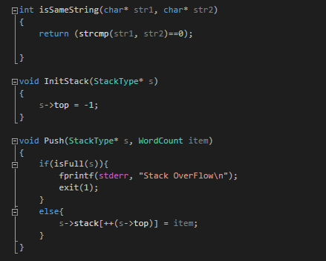
WordCount 정렬 코드
1
중복 단어 확인 함수
스택 초기화
스택 push 연산

Slide 20
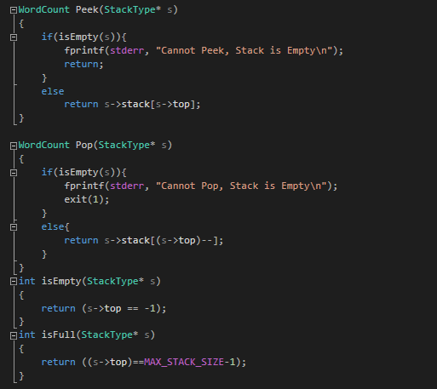
WordCount 정렬 코드
1
스택 peek 연산
스택 pop 연산
스택 비어 있는지 확인
스택 가득 찼는지 확인

Slide 21
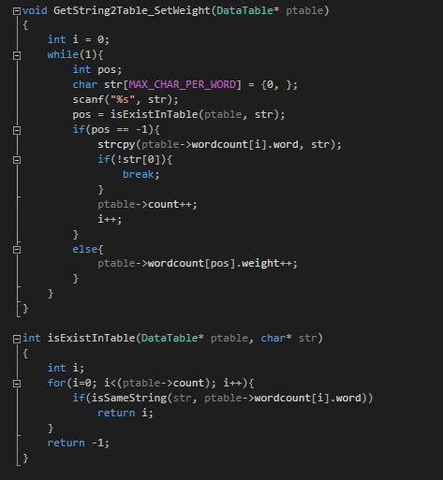
WordCount 정렬 코드
1
word_extract 프로그램이 출력한 단어들을 테이블에 저장, 저장할 때마다 중복되는 단어가 있을시 빈도수 처리
테이블에 이미 단어가 있는지 확인

Slide 22
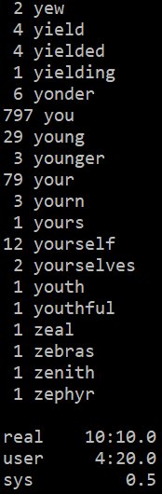
WordCount 실행 화면 – 출력 1
1
./word_extract –d sample2.txt | time ./wordcount -1
선택 정렬

Slide 23
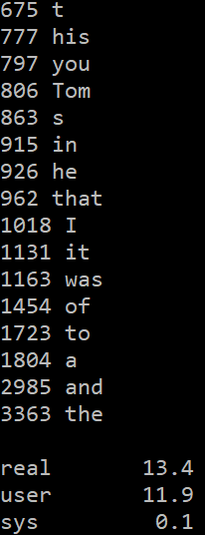
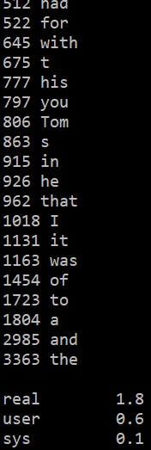
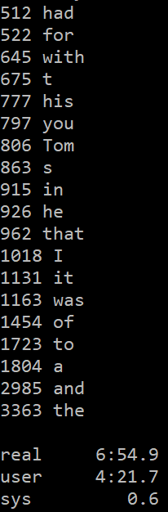
WordCount 실행 화면 – 출력 2
1
힙 정렬
(단순 빈도수 처리)
힙 정렬
(스택 이용 빈도수 처리)
선택 정렬
(스택 이용 빈도수 처리)

Slide 24
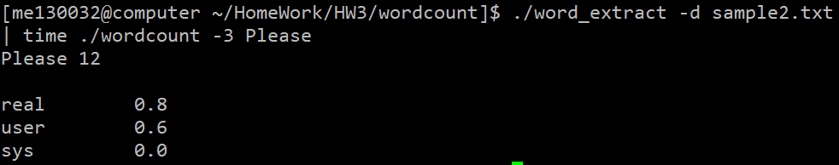
WordCount 실행 화면 – 출력 3
1
쉘 정렬

Slide 25
WordCount 실행 결과
1
선택 정렬
쉘 정렬
힙 정렬
4분 20초
0.6초
0.6초
출력 1
출력 3
출력 2

Slide 26
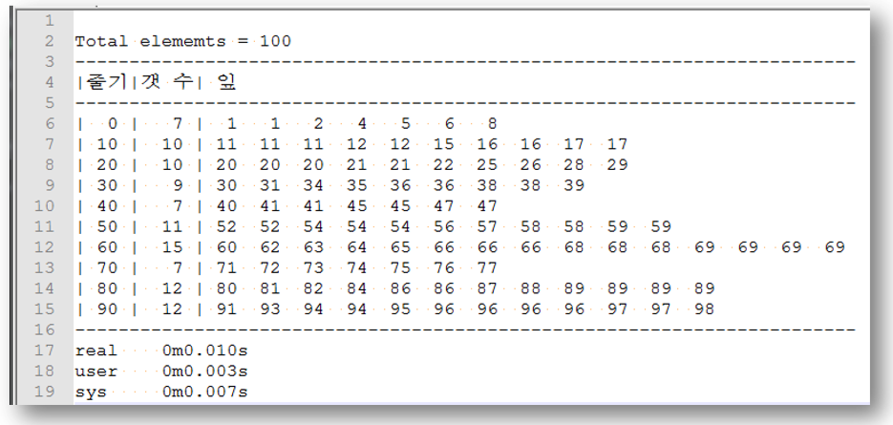
Stem_leaf 프로그램 - 입력 데이터(score.txt)
2
줄기-잎 그림 그리기
- 통계학에서 통계적 자료를 표 및 그래프 형태로 나타내는 것
- 실제 수치 값을 사용하여 표와 도표를 동시에 볼 수 있으며 중심경향치를 알 수 있음

Slide 27
Stem_leaf 구현 시나리오
2
<줄기-잎 그리기>
① 여러 정렬 알고리즘과 성능 향상 방안 적용 후 실행 결과와 소요 시간 출력
② 최소 소요 시간 달성을 위해 선택할 정렬 알고리즘과 성능 개선 방안 제시
출력 1
출력 2
출력 3
퀵 정렬
(quick_sort)
쉘 정렬
(shell_sort)
버블 정렬
(bubble_sort)

Slide 28
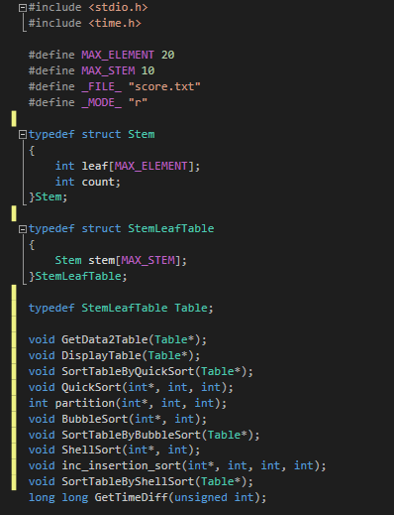
Stem_leaf 정렬 코드
2
줄기 구조체
전체 줄기-잎 구조체
텍스트 파일 데이터 테이블에 삽입, 테이블 내용 출력
퀵, 피벗, 버블, 쉘 정의

Slide 29
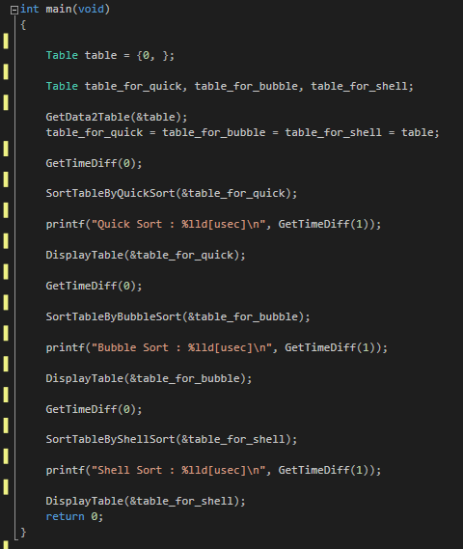
Stem_leaf 정렬 코드
2
3가지 정렬 알고리즘 위해 구조체 선언
* 시간 측정은 마이크로세크 단위
퀵 정렬 : 데이터 정렬, 시간 측정, 정렬 데이터 출력
버블 정렬 : 데이터 정렬, 시간 측정, 정렬 데이터 출력
쉘 정렬 : 데이터 정렬, 시간 측정, 정렬 데이터 출력

Slide 30
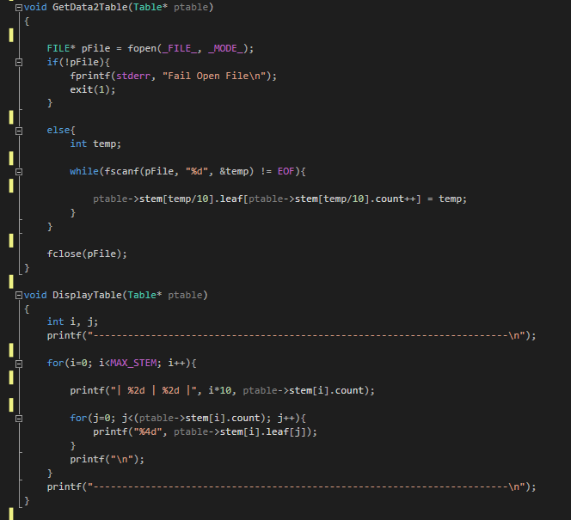
Stem_leaf 정렬 코드
2
파일의 끝에 도달할 때까지 정수 데이터 읽음
읽은 정수 데이터를 해당 줄기의 잎 배열에
정렬하지 않고 순서대로 넣음
- 줄기의 개수만큼 반복
- 줄기에 따른 잎 출력
- 잎 데이터 출력

Slide 31
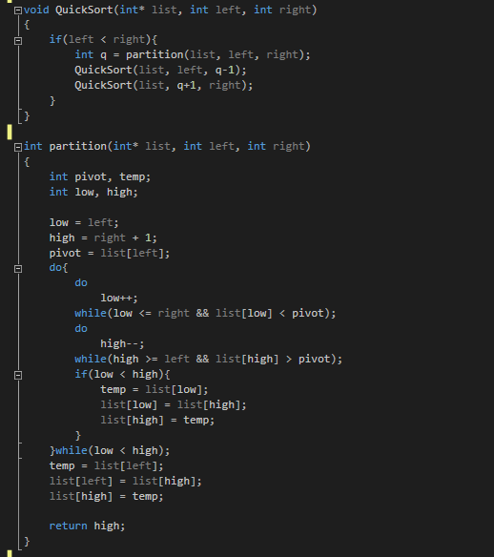
Stem_leaf 정렬 코드
2
퀵 정렬 알고리즘
퀵 정렬을 위해 피벗을 정하고
데이터를 이동시키는 알고리즘

Slide 32
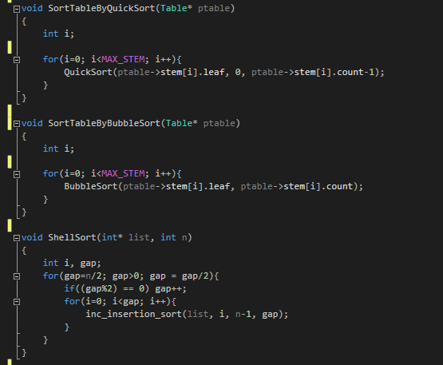
Stem_leaf 정렬 코드
2
- 퀵 정렬 이용해 테이블의 잎 데이터 정렬
- 줄기 개수 만큼 정렬 반복
(각 줄기를 잎 데이터 오름차순으로 정렬)
- 버블 정렬 이용해 테이블의 잎 데이터 정렬
- 줄기 개수 만큼 정렬 반복
(각 줄기를 잎 데이터 오름차순으로 정렬)
Gap 이용한 쉘 정렬 알고리즘

Slide 33
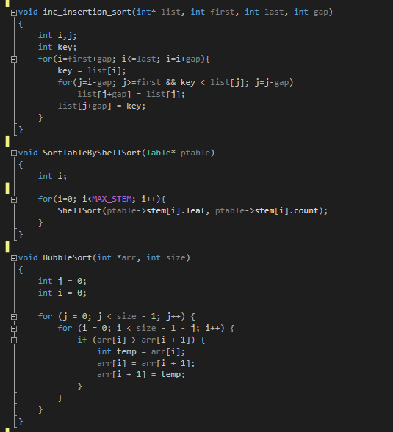
Stem_leaf 정렬 코드
2
쉘 정렬 시 gap에 따라 삽입 정렬하는 함수
- 쉘 정렬로 테이블 잎 데이터 정렬
- 줄기의 개수만큼 쉘 정렬 반복
(각 줄기를 잎 데이터 오름차순으로 정렬)
버블 정렬 알고리즘

Slide 34
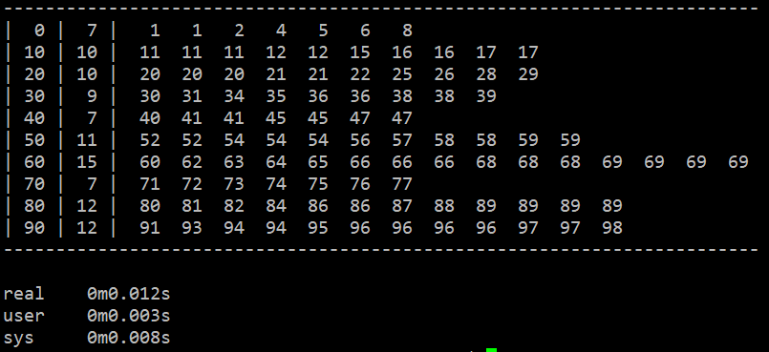
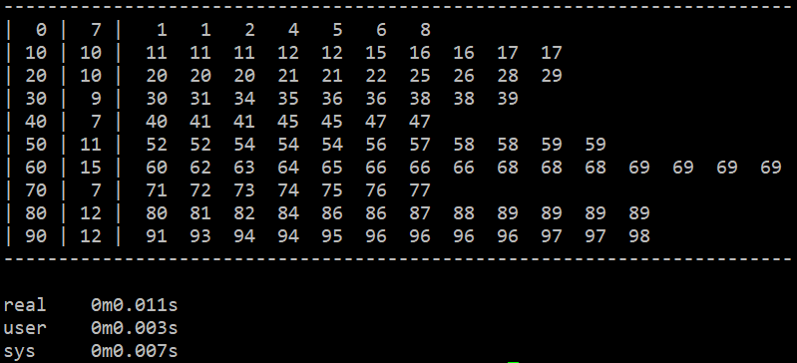

Stem_leaf 실행 화면 – time
2
time ./stem-leaf
퀵 정렬
쉘 정렬
버블 정렬

Slide 35
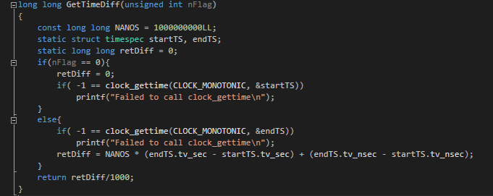
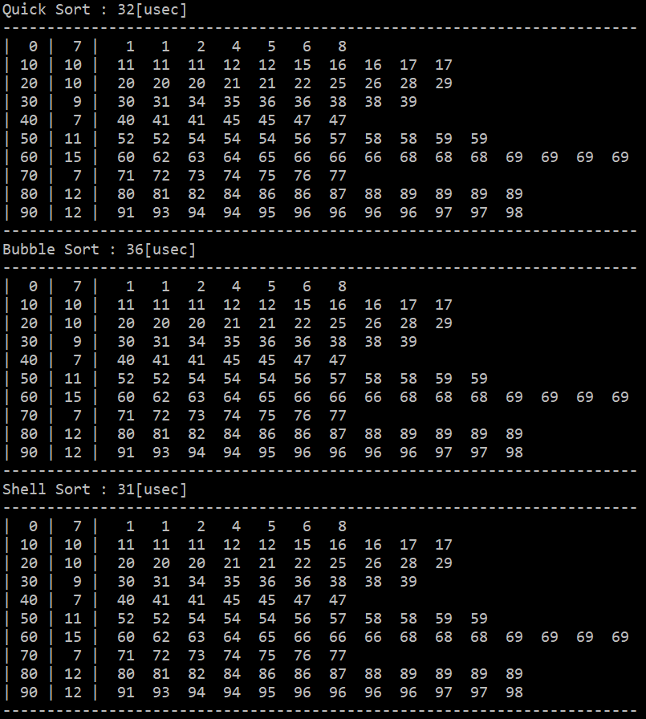
Stem_leaf 실행 화면 - clock
2
gcc -o stem-leaf stem-leaf.c -lrt
./stem-leaf
클락 함수 정의
Microsec 단위 시간 출력
시간 측정 함수 출처 : http://exeter.tistory.com/86, http://exeter.tistory.com/86

Slide 36
Stem_leaf 최종 결과 제시
2
버블 정렬
퀵 정렬
쉘 정렬
36[usec]
32[usec]
31[usec]
데이터의 특성에 따라 정렬 알고리즘의 시간복잡도가 바뀔 수 있다.

Slide 37
과제 총 결과 도출 (빠른 순서 순)
3
Wordcount 프로그램
Stem_leaf 프로그램
time | 정렬 | 소요 시간
1 | 힙 | 0.6초
2 | 쉘 | 0.6초
3 | 선택 | 4분 20초
time | 정렬 | 소요 시간
1 | 쉘 | 0.011초
2 | 퀵 | 0.012초
3 | 버블 | 0.013초
clock | 정렬 | 소요 시간
1 | 쉘 | 31[usec]
2 | 퀵 | 32[usec]
3 | 버블 | 36[usec]

Slide 38
Q&A

Slide 39
Thank you

